Slide 1

跨文化交际 Communication interculturelle

Slide 2
第二讲 文化的深层：价值观 À la recherche des valeurs: au coeur de la culture

Slide 3
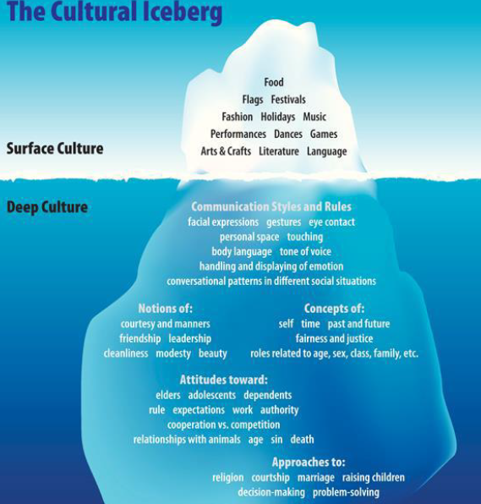

Slide 4
交叉学科：人类学

Slide 5
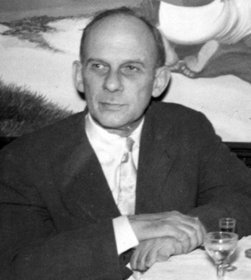
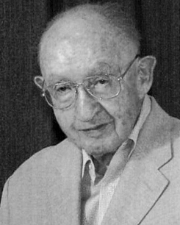
Value orientation
Kluckhohn (1905-1960) Strodtbeck (1919-2005)

Slide 6
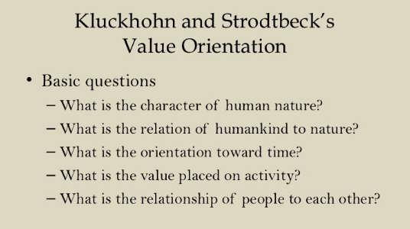

Slide 7
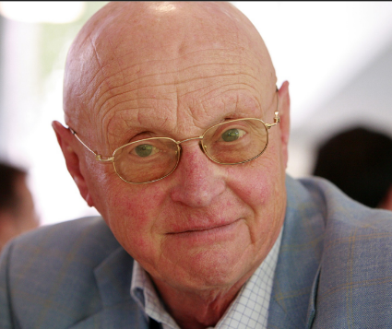
Culture dimension theory
Geert Hofstede (1928-2020)

Slide 8
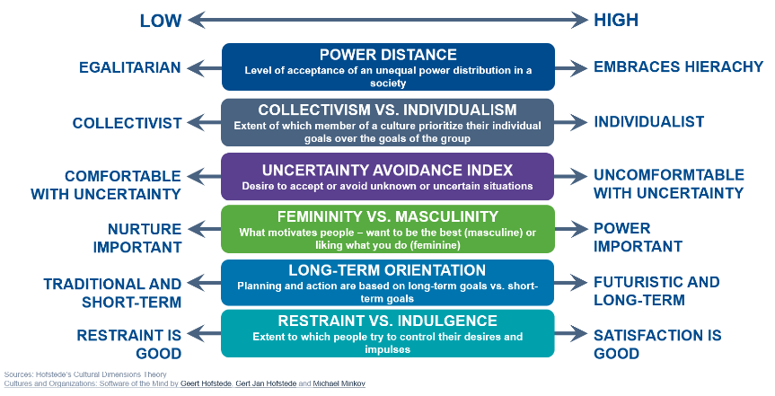

Slide 9

https://geerthofstede.com

Slide 10
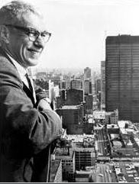
High-context and low-context
Edward Hall (1914-2009)

Slide 11
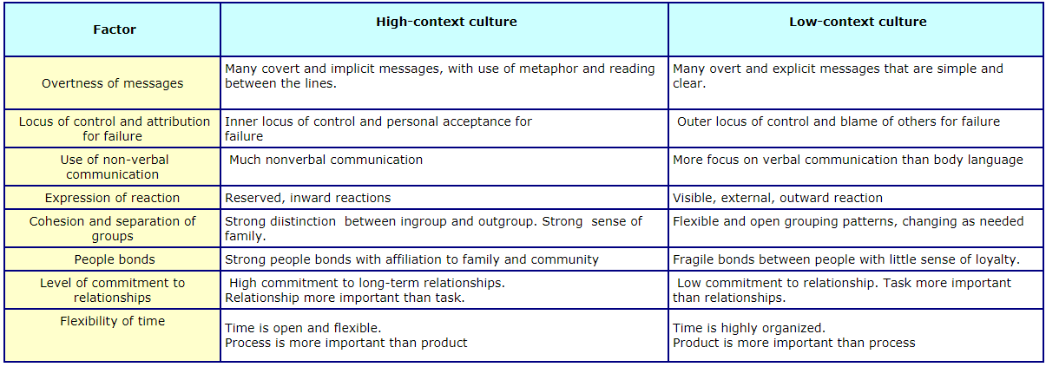

Slide 12
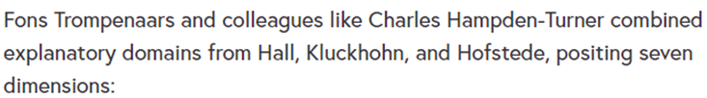
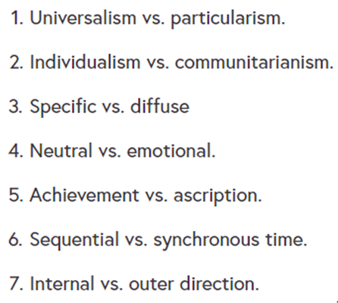

Slide 13
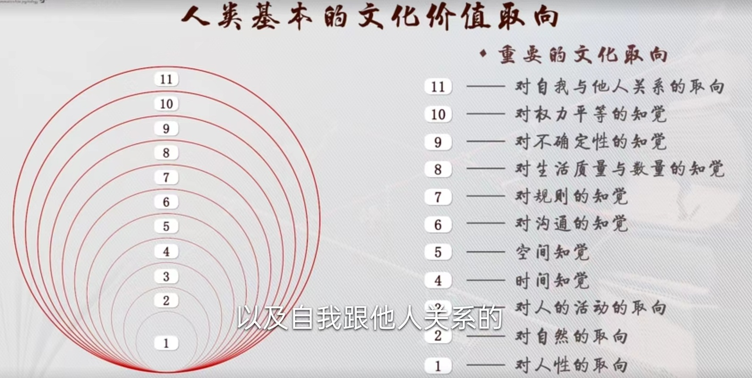
华师大MOOC

Slide 14
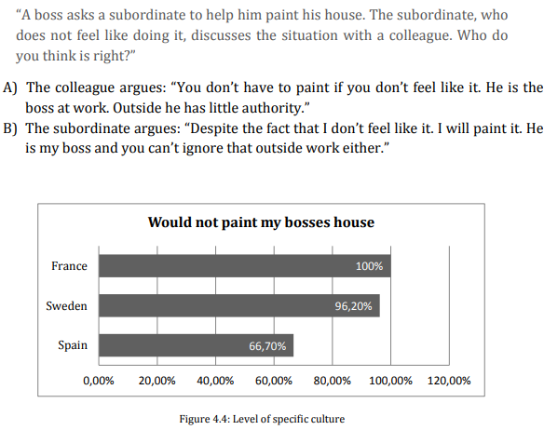

Slide 16
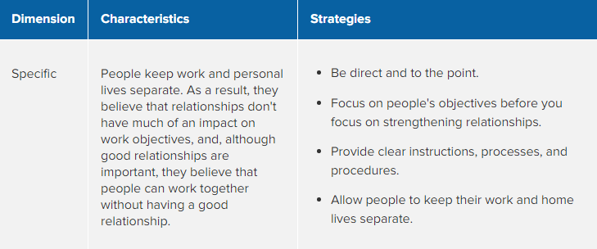
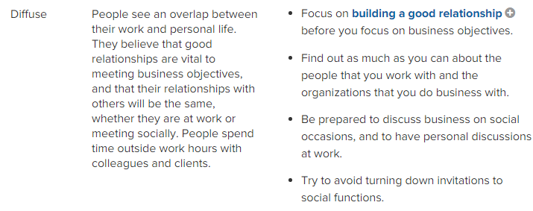
11. 对自我和他人关系的取向

Slide 17
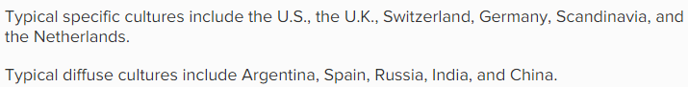

Slide 18
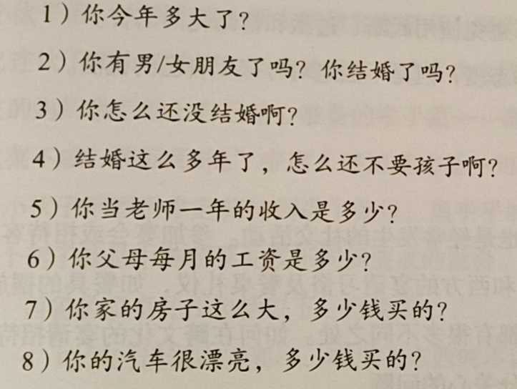
寒暄

Slide 19

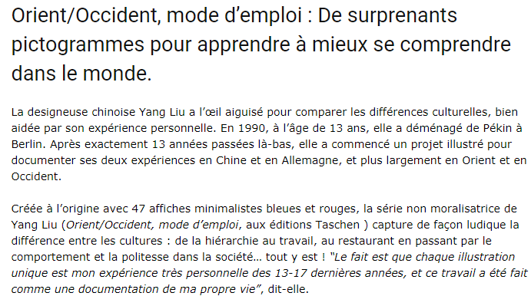
刘杨

Slide 20


Slide 21
处理事情的方式
精确文化：
工具专业化
僵化
弥散文化：
一工具多功能
灵活

Slide 22
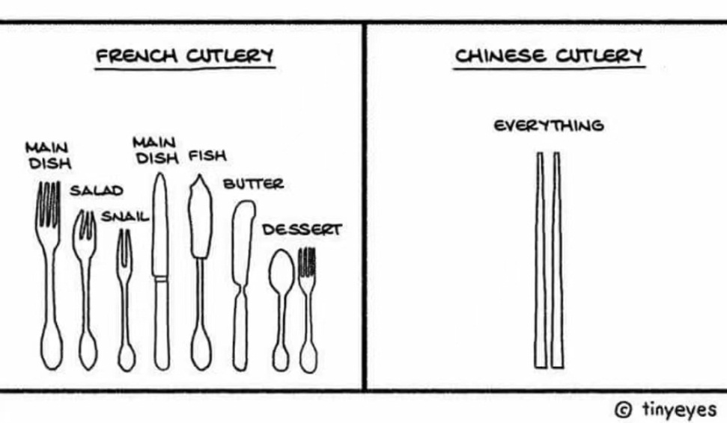

Slide 23
视频：法国餐桌上餐具的使用

Slide 24


Slide 25
咖啡勺，餐巾，吃鱼不翻身，面条
亲身经历：喝茶声音太响？吃饭嘴巴声音太响？

Slide 26
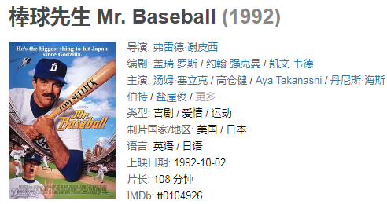
视频：Mr. Baseball片段

Slide 27
讨论：
在课上，学生做完演讲展示后，法国外教直接打分，并且询问学生对分数是否有异议。
如果你有异议，应该怎么做？

Slide 28
讨论：
在中国的课堂上，可否随时向老师提问？

Slide 29
10. 对权力平等的知觉
Hofstede

Slide 30
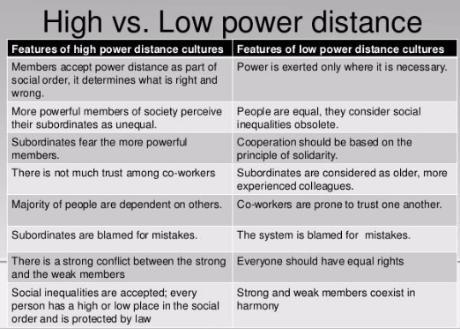

Slide 31


Slide 32
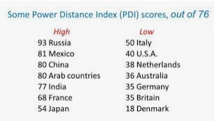

Slide 33

第7章
飞机失事的族裔理论

Slide 34
大韩航空
美国联合航空 1988-1998 0.27%
大韩航空 4.79%
1997，关岛空难
1998，大韩航空747客机首尔金浦机场冲出跑道
喷气客机冲出韩国蔚山机场冲出跑道
1999，麦道83客机冲出浦项机场跑道
上海工业开发区空难
伦敦斯坦斯特德机场坠毁事故

Slide 35
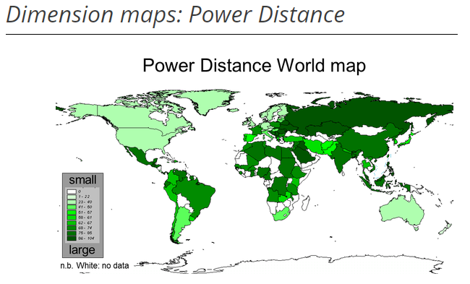

Slide 36
9. 对不确定性的知觉
Hofstede

Slide 37
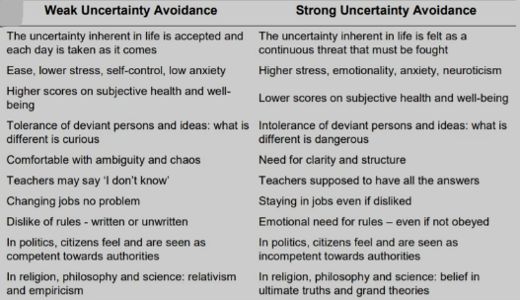

Slide 38
不确定回避程度低的文化：
扁平化管理
对干净、安全的认定较为灵活
超我弱，自我控制弱
很容易和陌生人建立关系
较少使用敬语
不确定回避程度高的文化：
制定非常详细的规章制度
对干净、安全有详细规定
超我强大，自我控制强
与陌生人交往时拘谨和紧张
使用敬语

Slide 39


Slide 40
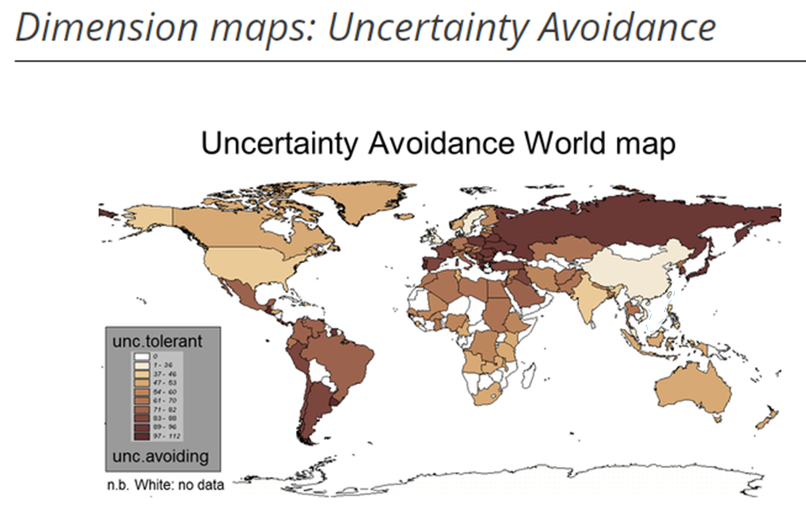

Slide 41
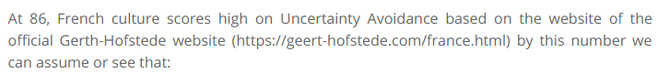
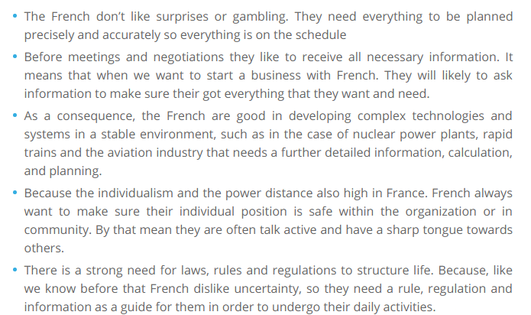

Slide 42
8. 对生活质量与数量的知觉
男性气质 vs 女性气质

Slide 43
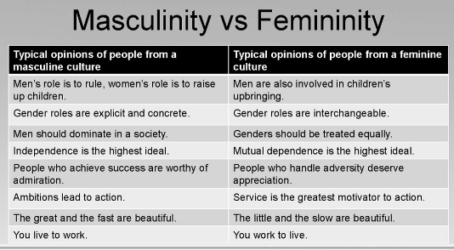

Slide 44
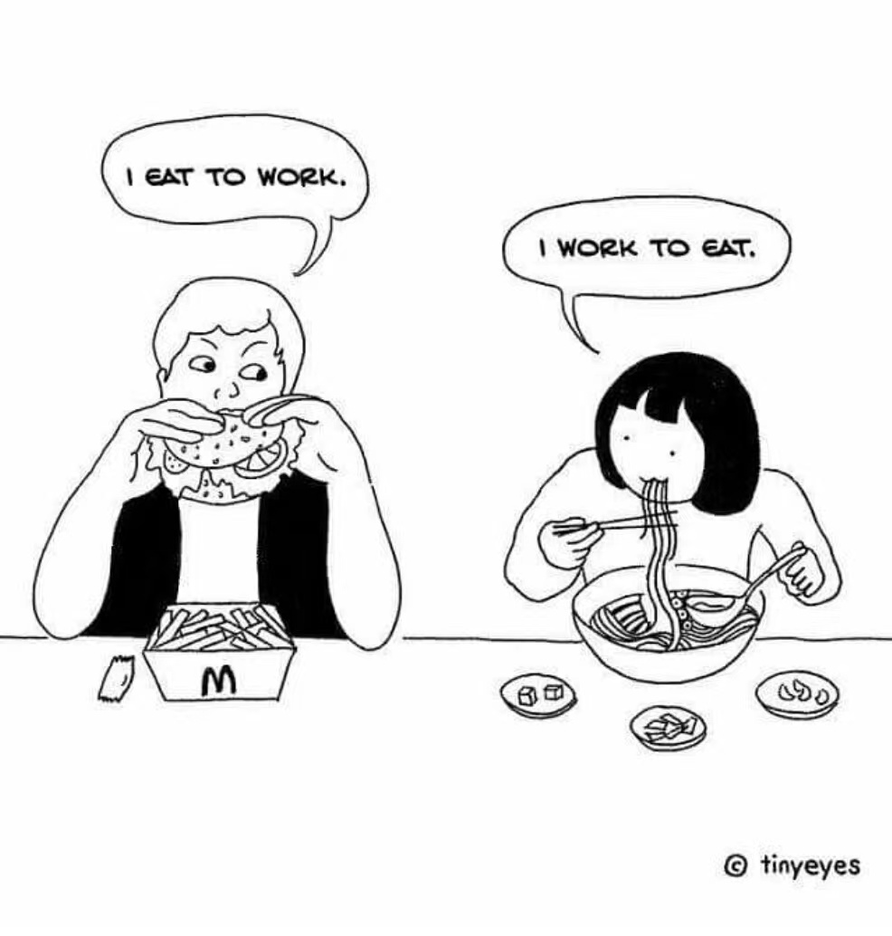

Slide 45
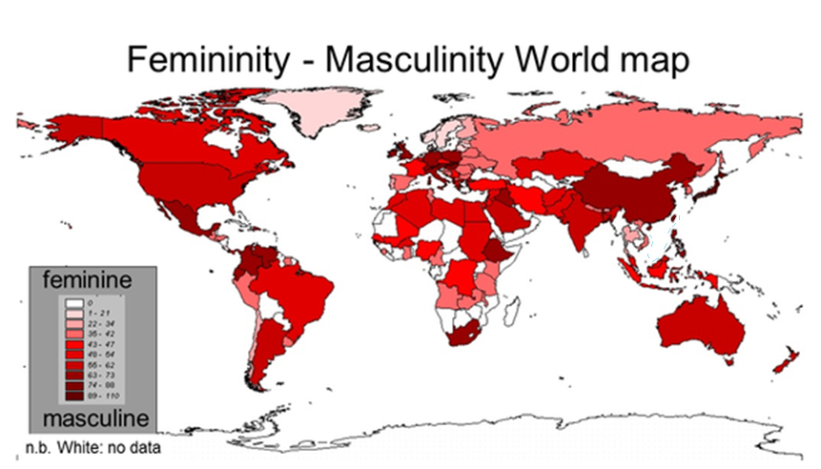

Slide 46
讨论：
朋友开车载你出去，撞了人，他希望你为他做假证，你会怎么做？
现在把朋友换成你的男朋友或女朋友，你会怎么做？
再换成你的父母，你会怎么做？

Slide 47
7. 对规则的知觉
普遍主义 vs 特殊主义

Slide 48
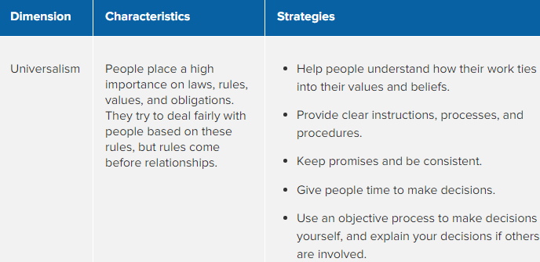
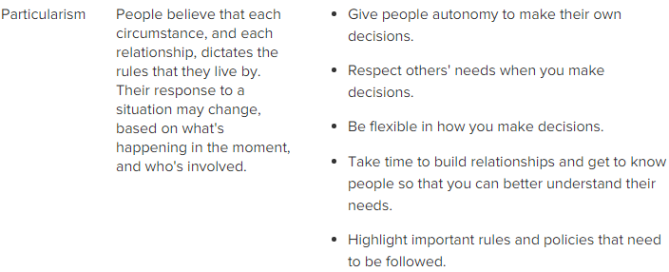

Slide 49
7. 对规则的知觉
普遍主义 vs 特殊主义
紧文化 vs 松文化

Slide 50
紧文化：
稳定的制度
同质化
自我监控强
松文化：
灵活的制度
多样化
自我监控弱

Slide 51
补充阅读：
华师大 严文华 《大学生》2015年21期
“干净不干净”

Slide 52


Slide 53
讨论：
你需要和同学一起完成一门课程的小组作业，大部人这周六下午有空，他们希望在这个时间见面讨论，而你原本想在这个时间和朋友一起去看电影，你会怎么做？

Slide 54
讨论： 你会如何向法国朋友介绍中国大学的集体宿舍？ 这样的生活你觉得利大于弊还是弊大于利？ 你会觉得自己在集体宿舍里的生活没有隐私吗？

Slide 55
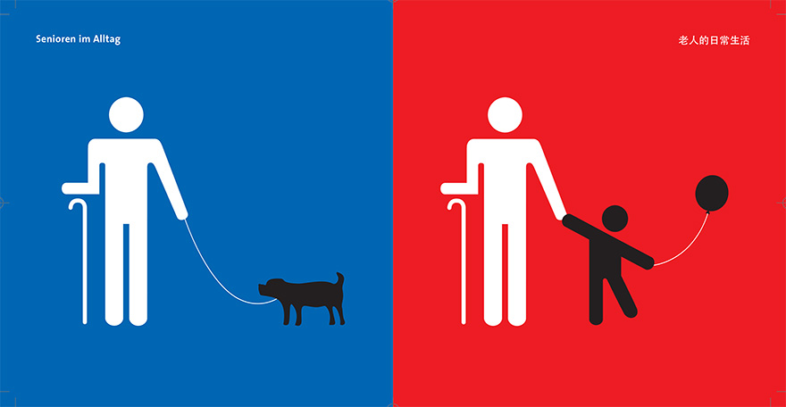

Slide 56
7. 对规则的知觉
普遍主义 vs 特殊主义
紧文化 vs 松文化
集体主义 vs 个人主义

Slide 57
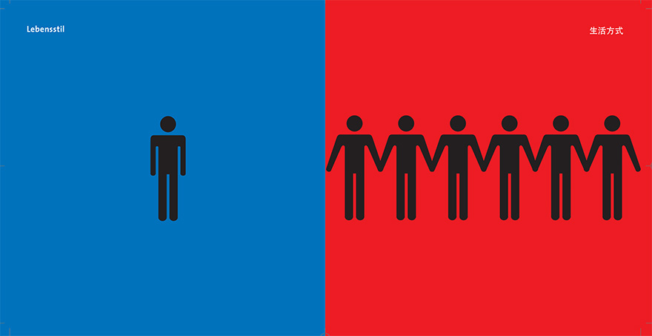

Slide 58


Slide 59


Slide 60
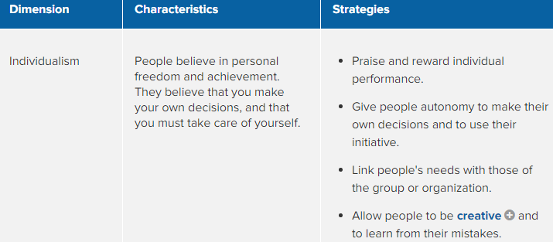
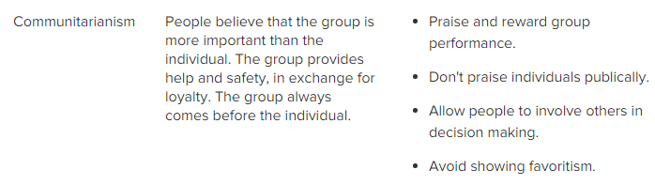

Slide 61
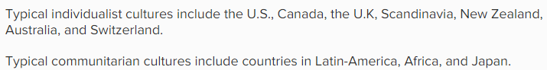
对日本人来说，最重要的集体是公司；
对中国人和拉丁美洲人来说，最重要的集体是家庭。

Slide 62

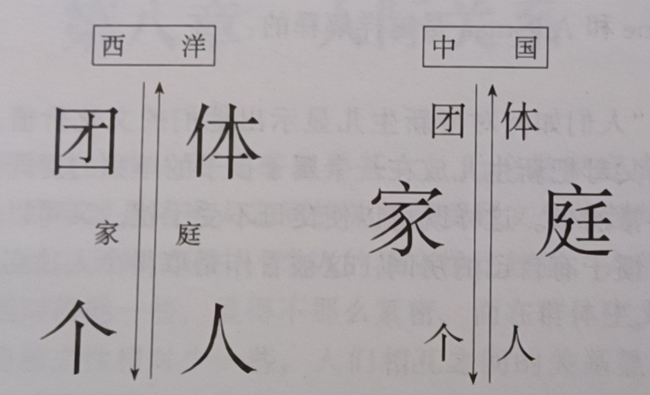

Slide 63
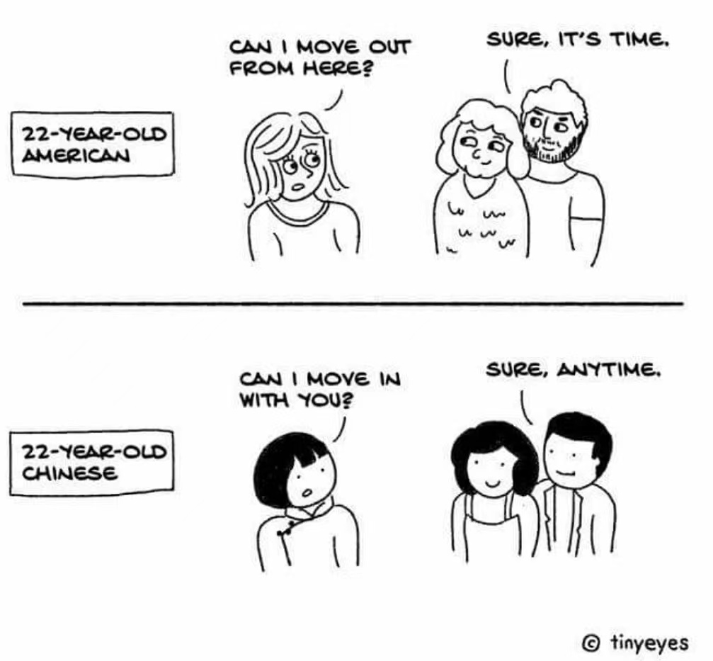

Slide 64
称呼语
中国有亲属称谓泛化的倾向。
在法国，陌生人之间喜欢使用正式的称呼。

Slide 65
个人主义文化：
突出自我，强调个人权利
对熟悉和不熟悉的人交往方式差别不大
表现自己的能力，有竞争意识
自愿性的互惠
集体主义文化：
把个人看成集体的成员，强调个人对集体的归属、融合，以及集体对个人的保护和支持
对更关注内团体的利益，对内团体成员照顾多
寻求与别人的一致性，不突出自己
义务性的回报

Slide 66
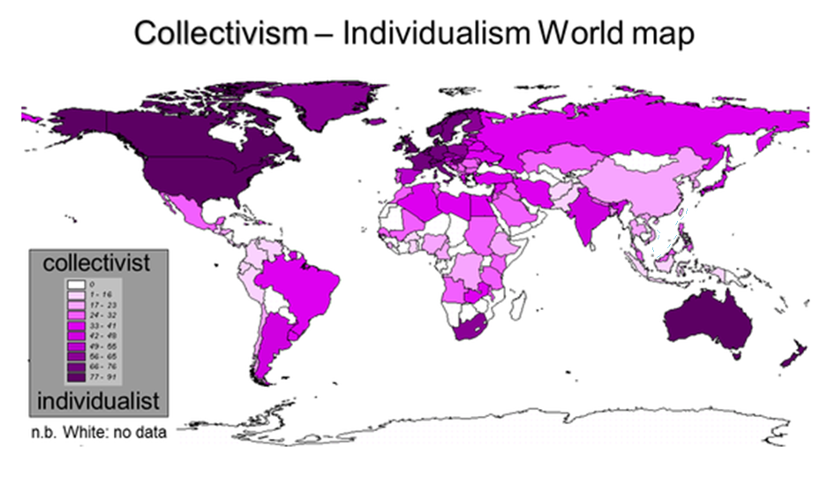

Slide 67
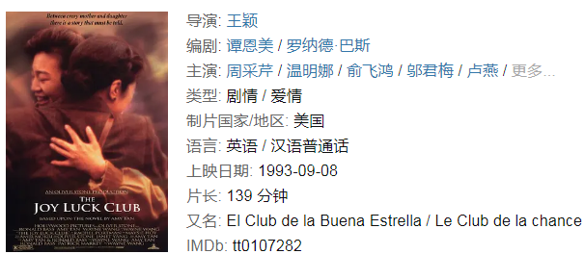
电影《喜福会》片段

Slide 68
6. 对沟通的知觉
Hall
High-context vs low-context

Slide 69


Slide 70
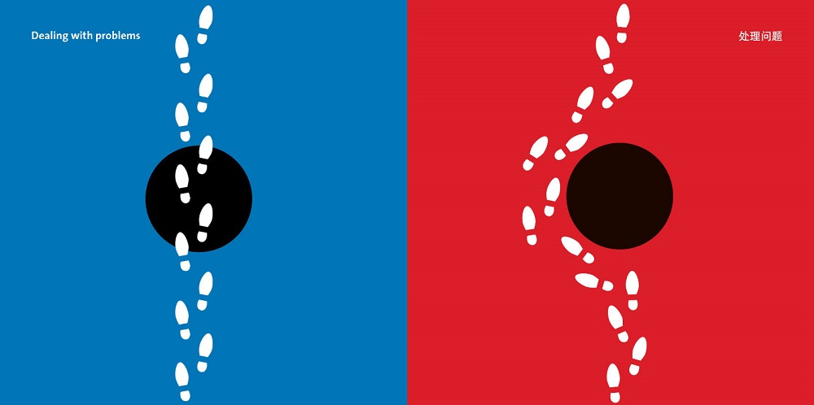

Slide 71
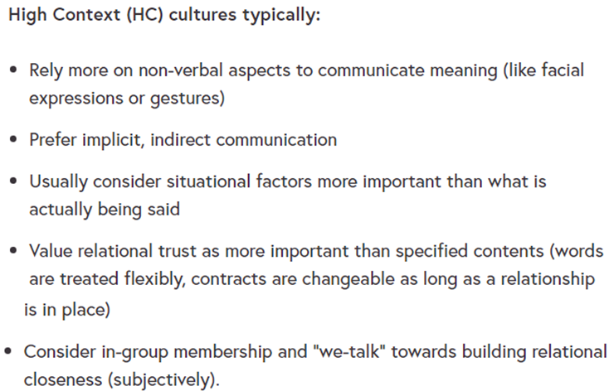

Slide 72
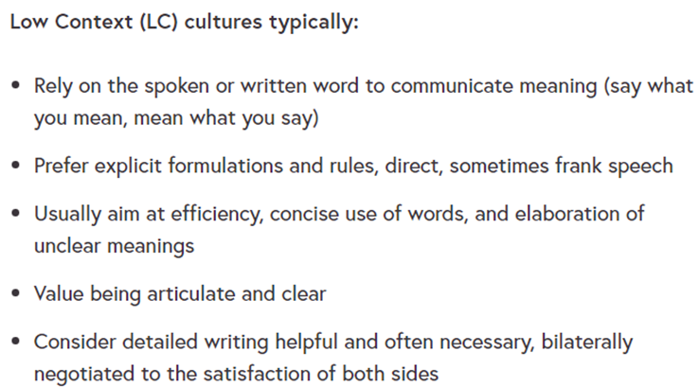

Slide 73
案例：祖晓梅，66页
到中国参加暑假学习项目的美国学生Mary和中国大学生王楠住在一个房间。开始时她们相处很好。可王楠喜欢整齐，Mary习惯随便放东西。王楠有点不满意，又不好意思说。每次她都特意在Mary面前收拾放假，可Mary没有在意。一天，王楠对Mary说，我刚才去Susan和李颖的宿舍，她们的宿舍非常干净。Mary说：是吗？那很好。王楠看到Mary并没有领会她的意思，心里很沮丧。后来Mary从另一个朋友那里听到了王楠对她的抱怨，感到不高兴，心想：她为什么不直接告诉我呢？

Slide 74
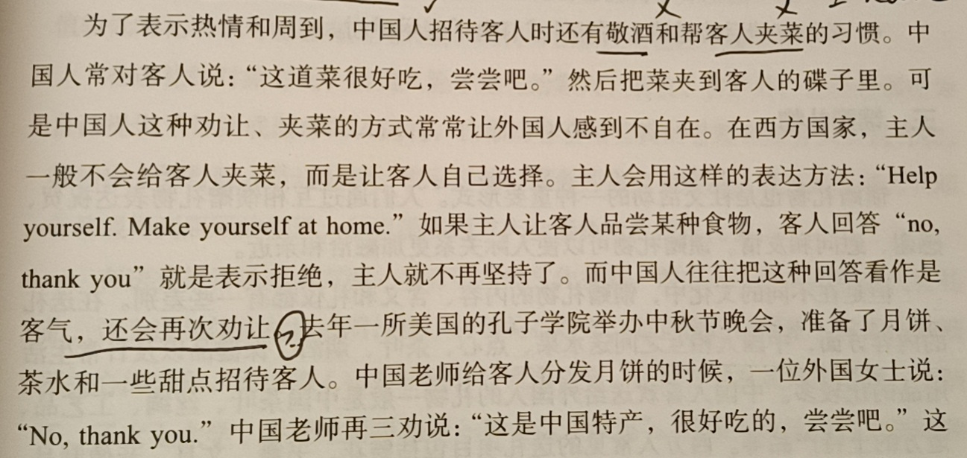
餐桌上劝吃

Slide 75
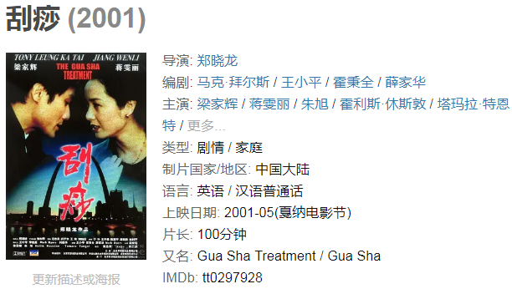
电影片段

Slide 76
希望给对方留面子

Slide 77
视频：华师大MOOC小短剧

Slide 78
希望给对方留面子
自谦，低己高人

Slide 79
视频：五件不能在中国做的事

Slide 80
讨论：面对以下场景，你会如何用法语表达？
你在法国学校的一门研讨课上表现出色，获得了很好的成绩，老师表扬了你。
你做了一些拿手的中国菜，请法国同学来吃，他们很喜欢，夸奖你。

Slide 81
设想你是口译员，你会如何翻译以下表达？
法国外宾送中国老总礼物，中国老总说：“您太客气啦。这多不好意思啊。”
中国学者在法国做讲座，在讲座的最后说：“以上是我个人的一些拙见，本人学力有限，表达中难免有疏漏和缺点，还请各位赐教。”

Slide 82
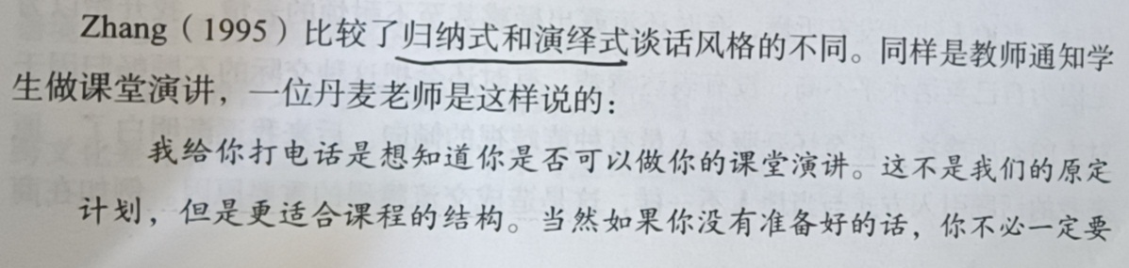
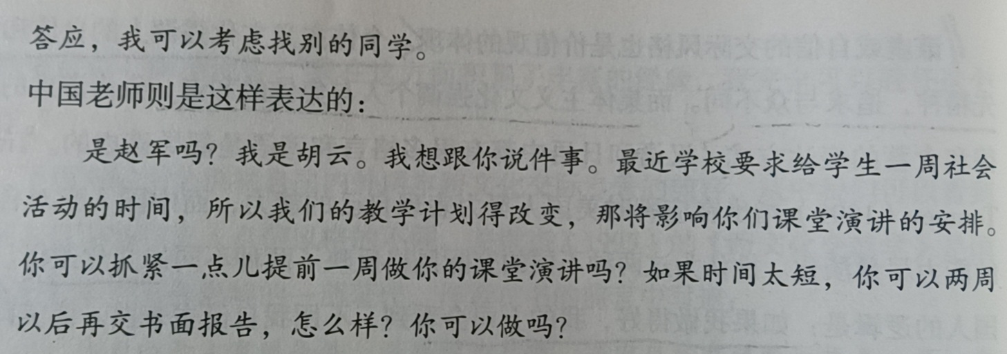

Slide 83
希望给对方留面子
自谦，低己高人
先铺垫，最后给出请求
委婉

Slide 84
送礼
送礼的忌讳？
包装
当面拆

Slide 85
讨论：
你今天因为一些自己的烦心事心情低落，你会把这种情绪带入课堂吗？

Slide 86
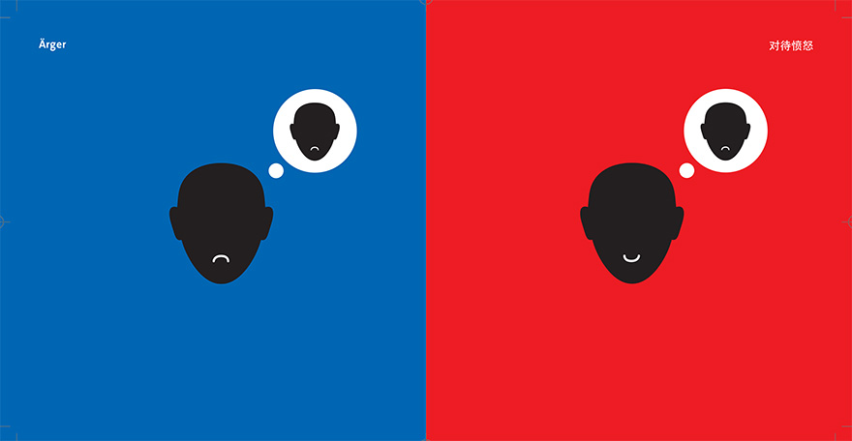

Slide 87
6. 对沟通的知觉
高情境文化 vs 低情境文化
中性表达 vs 感性文化

Slide 88
5. 对空间的知觉
公共空间文化 vs 隐私空间文化

Slide 89
空间的分类
固定空间

Slide 90


Slide 91


Slide 92
固定空间
半固定空间

Slide 93
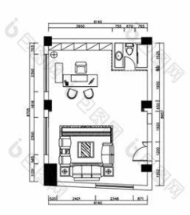


Slide 94
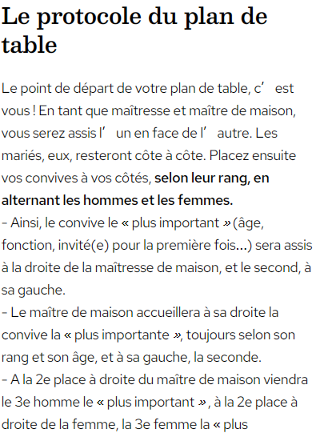

Slide 95


Slide 96


Slide 97

合作式学习

Slide 98

视频：风水与房屋的空间布置

Slide 99
固定空间
半固定空间
不固定空间：人际空间距离（Edward Hall）

Slide 100


Slide 101

4. 对时间的知觉
时间的取向：过去，现在，未来

Slide 102


Slide 103
4. 对时间的知觉
时间：过去，现在，未来
线性时间观，灵活时间观，轮回时间观

Slide 104
4. 对时间的知觉
时间：过去，现在，未来
线性时间观，灵活时间观，轮回时间观
单时制，多时制

Slide 105


Slide 106


Slide 107


Slide 108
4. 对时间的知觉
时间：过去，现在，未来
线性时间观，灵活时间观，轮回时间观
单时制，多时制
长期取向，短期取向

Slide 109


Slide 110


Slide 111


Slide 112
3. 对人的活动的取向
做事取向，存在取向，成为取向

Slide 113
2. 对自然的取向
控制自然，与自然和谐相处，臣服自然

Slide 114

Caspar David Friedrich Le voyageur contemplant une mer de nuages (1818)

Slide 115

Sisley

Slide 116

王希孟 千里江山图

Slide 117

古典私家园林

Slide 118


Slide 119
1. 对人性的取向
人性本善
人性本恶
善恶混合
不善不恶
可变
不可变

Slide 120


Slide 121
华师大MOOC

